Slide 1
Türkmenistanyň suw baýlyklary we olaryň ekologik meseleleri.
1. Türkmenistanyň suw baýlyklarynyň meseleleri.
2. Türkmenistanyň derýalary. Olaryň ekologik ýagdaýlary we hojalyk ähmiýeti.
3. Altyn asyr türkmen kölüniň ekologik we ykdysady ähmiýeti.
4. Dünýäniň we Türkmenistanyň suw baýlyklarynyň hapalanmagyna, zaýalanmagyna we azalmagyna garşy göreş.

Slide 2
Türkmenistanyň ýerasty suwlarynyň toplumy tebigy suw akabalarynyň tory bolan derýalar we wagtlaýyn suw geçiriji gury hanaly derýalar düzýärler. Olar ýurduň çäklerinde deň ýaýran däldirler: demirgazygynda we merkezi böleginde Uzboý, Kelif Uzboýy, Derýalyk ýaly gadymy derýalaryň gury hanalary bolaýmasa, derýalar ýokdur we olardan şu gün suw akýan däldirler: demirgazyk-gündogaryny – gündogar-demirgazygyny – Orta Aziýada köp suwly derýa – Amyderýa kesip geçýär we onuň suw ýygnan ýeri Türkmenistanyň çäginden daşarda ýerleşendir; günorta-gündogarda Köýtendagyň eňňitlerinden we onuň dag öňi beýikliklerinden ýygnanýan suwlardan göz baş alyp, köp suwly wagtlaýyn akýan uly bolmadyk derýalar bardyr; günbatarynda beýikliklerden ýygnanýan az-owlak suw akabalary bolaýmasa derýalar ýodur.

Slide 3
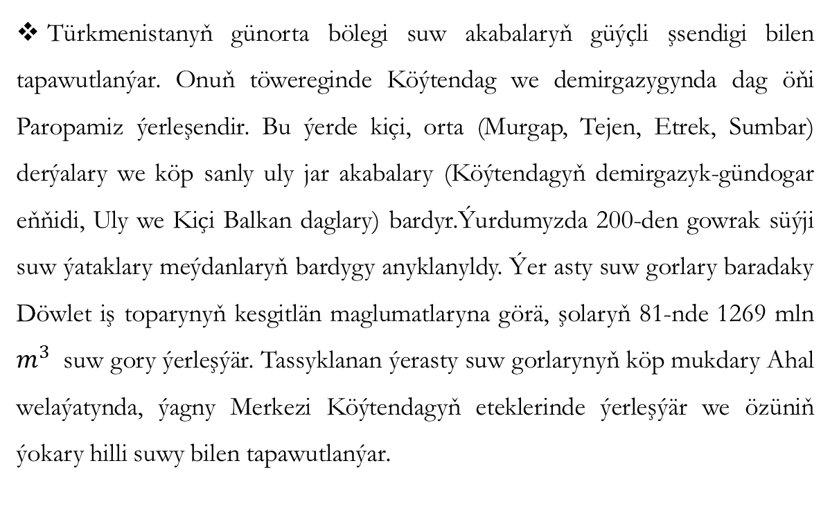
Türkmenistanyň günorta bölegi suw akabalaryň güýçli şsendigi bilen tapawutlanýar. Onuň töwereginde Köýtendag we demirgazygynda dag öňi Paropamiz ýerleşendir. Bu ýerde kiçi, orta (Murgap, Tejen, Etrek, Sumbar) derýalary we köp sanly uly jar akabalary (Köýtendagyň demirgazyk-gündogar eňňidi, Uly we Kiçi Balkan daglary) bardyr.Ýurdumyzda 200-den gowrak süýji suw ýataklary meýdanlaryň bardygy anyklanyldy. Ýer asty suw gorlary baradaky Döwlet iş toparynyň kesgitlän maglumatlaryna görä, şolaryň 81-nde 1269 mln $m^{3}$ suw gory ýerleşýär. Tassyklanan ýerasty suw gorlarynyň köp mukdary Ahal welaýatynda, ýagny Merkezi Köýtendagyň eteklerinde ýerleşýär we özüniň ýokary hilli suwy bilen tapawutlanýar.

Slide 4
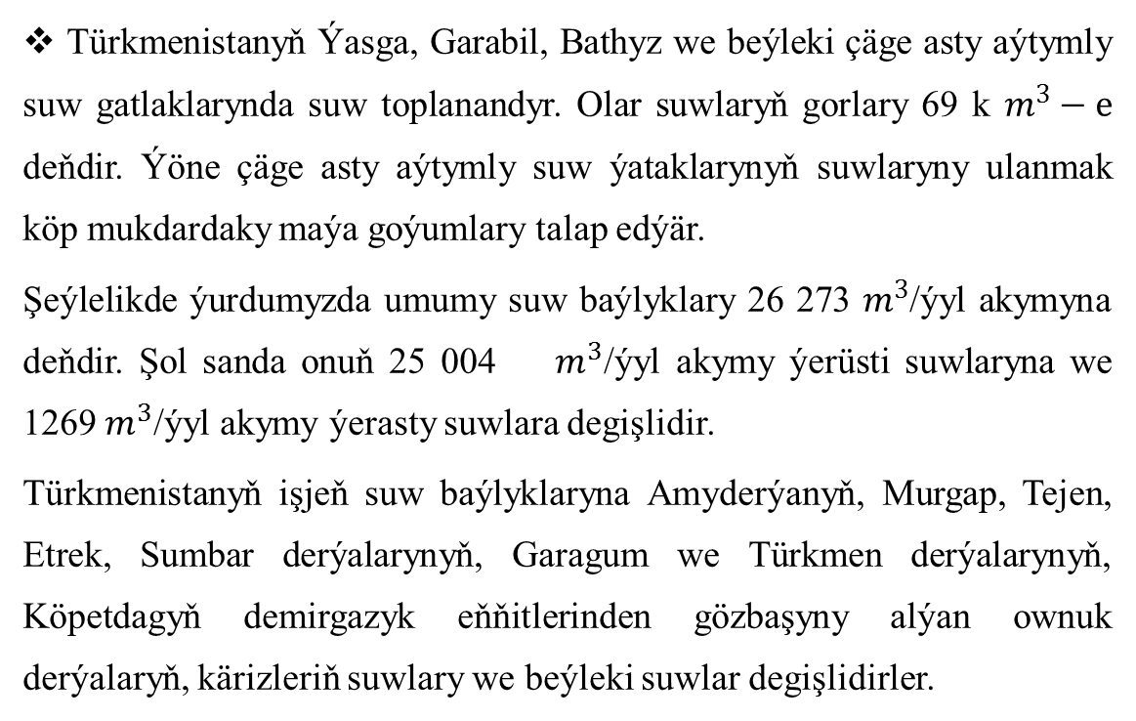
Türkmenistanyň Ýasga, Garabil, Bathyz we beýleki çäge asty aýtymly suw gatlaklarynda suw toplanandyr. Olar suwlaryň gorlary 69 k $m^{3}−e$ deňdir. Ýöne çäge asty aýtymly suw ýataklarynyň suwlaryny ulanmak köp mukdardaky maýa goýumlary talap edýär.
Şeýlelikde ýurdumyzda umumy suw baýlyklary 26 273 $m^{3}$/ýyl akymyna deňdir. Şol sanda onuň 25 004 $m^{3}$/ýyl akymy ýerüsti suwlaryna we 1269 $m^{3}$/ýyl akymy ýerasty suwlara degişlidir.
Türkmenistanyň işjeň suw baýlyklaryna Amyderýanyň, Murgap, Tejen, Etrek, Sumbar derýalarynyň, Garagum we Türkmen derýalarynyň, Köpetdagyň demirgazyk eňňitlerinden gözbaşyny alýan ownuk derýalaryň, kärizleriň suwlary we beýleki suwlar degişlidirler.

Slide 5
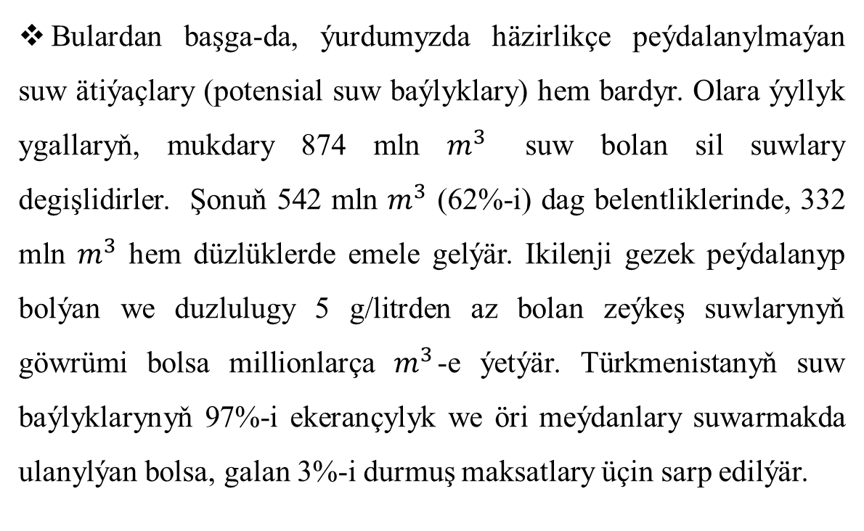
Bulardan başga-da, ýurdumyzda häzirlikçe peýdalanylmaýan suw ätiýaçlary (potensial suw baýlyklary) hem bardyr. Olara ýyllyk ygallaryň, mukdary 874 mln $m^{3}$ suw bolan sil suwlary degişlidirler. Şonuň 542 mln $m^{3}$ (62%-i) dag belentliklerinde, 332 mln $m^{3}$ hem düzlüklerde emele gelýär. Ikilenji gezek peýdalanyp bolýan we duzlulugy 5 g/litrden az bolan zeýkeş suwlarynyň göwrümi bolsa millionlarça $m^{3}$-e ýetýär. Türkmenistanyň suw baýlyklarynyň 97%-i ekerançylyk we öri meýdanlary suwarmakda ulanylýan bolsa, galan 3%-i durmuş maksatlary üçin sarp edilýär.

Slide 6
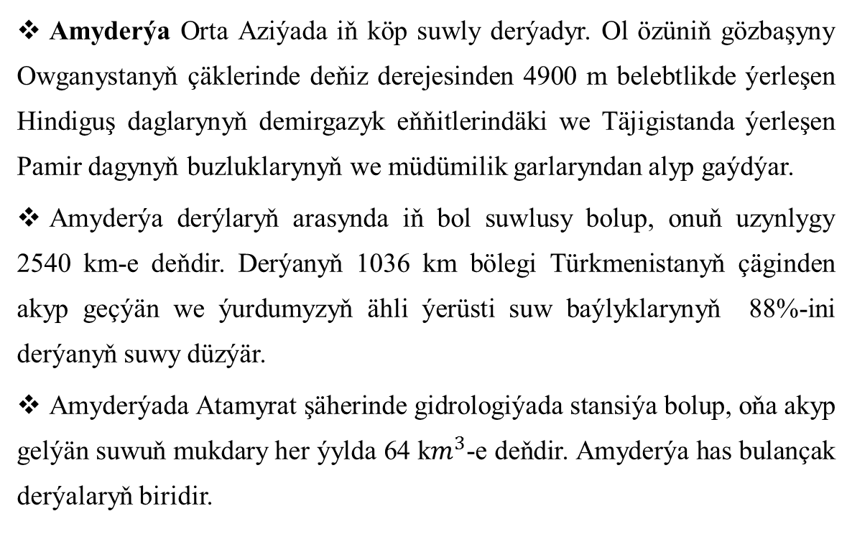
Amyderýa Orta Aziýada iň köp suwly derýadyr. Ol özüniň gözbaşyny Owganystanyň çäklerinde deňiz derejesinden 4900 m belebtlikde ýerleşen Hindiguş daglarynyň demirgazyk eňňitlerindäki we Täjigistanda ýerleşen Pamir dagynyň buzluklarynyň we müdümilik garlaryndan alyp gaýdýar.
Amyderýa derýlaryň arasynda iň bol suwlusy bolup, onuň uzynlygy 2540 km-e deňdir. Derýanyň 1036 km bölegi Türkmenistanyň çäginden akyp geçýän we ýurdumyzyň ähli ýerüsti suw baýlyklarynyň 88%-ini derýanyň suwy düzýär.
Amyderýada Atamyrat şäherinde gidrologiýada stansiýa bolup, oňa akyp gelýän suwuň mukdary her ýylda 64 k$m^{3}$-e deňdir. Amyderýa has bulançak derýalaryň biridir.

Slide 7


Slide 8
Murgap derýasy tebigy suwlulygy boýunça Amyderýadan soň ikinji bolup, uzynlygy 978 km-dir. Onuň goşuntlary kaşan ýa-da Kuşan(252 km) we Guşgy (277 km) derýalarydyr.
Garagum derýasy öz gözbaşyny Amyderýadan alýar we onuň uzynlygy 1380 km. Ol Daşoguz welaýatyndan galan ähli welaýatlaryň ekerançylyk meýdanlaryny suwlandyrýar.
Tejen derýasy tebigy suwuklugy boýunçy üçünji orny eýeleýär. Onyň Uzynlygy 1150 km.
Türkmen derýasy gözbaşyny Düýeboýun suw howdanyndan alýar. Onuň uzynlygy 160 km.

Slide 9
Etrek derýasy gözbaşyny Eýran daglaryndan alýar we suwuny Hazar deňzine guýýar (uzynlygy 145 km) we Çendir derýalarydyr. Bu derýanyň suwy gurakçylyk ýyllarynda kesilýär. (1968)
Derýalara gelip goşulýan hemme suwlara derýanyň suwlanylyşy diýilýär. Derýalary suwlulandyrýan dört sany esasy suw çeşmesi bar: ýagyş, gar, buzluk we ýerasty suwlar. Derýanyň suwlanylyşy klimata baglydyr. Garyň köp ýagýan ýeri Aziýa hasaplanylýar. Şonuň uçin derýalar gar bilen iýmitleýärler.
Derýa suwlarynyň dünýä boýunça gidroenergiýa gorlary 3750 million kilowata deň bolup, onuň bary-ýogy 10%-e çenli peýdalanylýar.

Slide 10
Bi­ziň döw­let­le­ri­miz se­bi­tiň ekoul­ga­my­nyň go­ra­lyp sak­la­nyl­ma­gy üçin gel­jek­ki ne­sil­le­riň öňün­de öz jo­gap­kär­çi­li­gi­ne aý­dyň dü­şün­ýär­ler di­ýip, tä­jik Li­de­ri gaz­na­nyň öňün­de dur­ýan uly we­zi­pe­le­re ün­si çek­di, ola­ryň ama­la aşy­ryl­ma­gy, äh­li ta­rap­la­ryň hem-de hal­ka­ra hyz­mat­daş­la­ryň ta­gal­la­la­ry­nyň ys­ny­şyk­ly ut­gaş­dy­ryl­ma­gy­ny ta­lap ed­ýär. Do­gan­lyk döw­le­tiň Baş­tu­ta­ny soň­ky wagt­da se­bit­de giň ge­rim­li me­se­le­ler bo­ýun­ça kö­pu­gur­ly hyz­mat­daş­ly­gy ös­dür­me­giň oňyn me­ýil­le­ri­niň gö­ze il­ýän­di­gi­ni ka­na­gat­lan­ma bi­len bel­le­di. Se­bit­le­ýin suw ho­ja­lyk we eko­lo­gi­ýa me­se­le­le­ri bo­ýun­ça ta­rap­la­ryň ne­ti­je­li ga­ra­ýyş­la­ry ru­hu­be­lent­lik dö­red­ýär di­ýip, tä­jik Li­de­ri suw-ener­ge­ti­ka we beý­le­ki te­bi­gy se­riş­de­le­riň oý­la­ny­şyk­ly peý­da­la­nyl­ma­gy Mer­ke­zi Azi­ýa­nyň dur­nuk­ly ösü­şi­ni ga­zan­ma­gyň mö­hüm şer­ti bo­lup dur­ýan­dy­gy­ny bel­le­di.

Slide 11
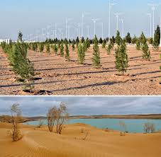

Slide 12
Suw we eko­lo­gi­ýa me­se­le­le­ri bo­ýun­ça gö­nü­den-gö­ni Mer­ke­zi Azi­ýa döw­let­le­ri­niň hyz­mat­daş­ly­gy ba­ra­da aý­dy­lan­da bol­sa, bu ba­bat­da türk­men ta­ra­py­nyň eýer­ýän ýö­rel­ge­si üýt­gew­siz bol­ma­gyn­da gal­ýar di­ýip, mil­li Li­de­ri­miz nyg­ta­dy. Bi­ziň ýur­du­myz bu me­se­le­le­riň çö­zül­me­gi, bi­rin­ji­den, hal­ka­ra hu­ku­gy­ň umu­my yk­rar edi­len ka­da­la­ry esa­syn­da; ikin­ji­den, se­bi­tiň äh­li ýurt­la­ry­nyň bäh­bi­di­ni na­za­ra al­mak bi­len; we üçün­ji­den, hal­ka­ra gu­ra­ma­la­ryň gat­naş­ma­gyn­da ama­la aşy­ryl­ma­gy ug­run­da çy­kyş ed­ýär. Türk­me­nis­ta­nyň Baş­tu­ta­ny du­şu­şy­ga iş­jeň gat­na­şan­dyk­la­ry üçin AHHG-ny esas­lan­dy­ry­jy döw­let­le­riň Pre­zi­dent­le­ri­ne ýe­ne-de bir ge­zek min­net­dar­lyk bil­di­rip, hä­zir­ki sam­mi­tiň üs­tün­lik­li iş­le­me­gi­ne my­na­syp go­şant­la­ry­ny go­şan äh­li ýurt­la­ryň bi­ler­men­le­ri­ne, hü­när­men­le­ri­ne, dip­lo­mat­la­ry­na hem min­net­dar­lyk bil­dir­di.

Slide 13
“Al­tyn asyr” Türk­men kö­lü­niň bi­rin­ji no­bat­da­ky­sy­nyň ulan­ma­ga be­ril­me­gi bi­len ýa­şal­ýan ýer­ler­den şor we zeý suw­la­ry sow­ýan aka­ba­lar ýe­ke-täk bir suw ul­ga­my­na bi­rik­di­ril­di. Bu örän tä­sin ul­gam bo­lup, onuň bi­len aý­dyň ta­nyş­mak bol­ýar. Hä­zir, ba­ry-ýo­gy bir­nä­çe ýyl ge­çen soň, te­bi­gy bio­lo­gi­k ýag­daý­la­ryň ne­ti­je­sin­de suw ka­bul eder­lik­li ka­da­la­ra çen­li aras­sa­la­n­dy, ol ýer­de ösüm­lik­ler hem-de ba­lyk­la­ryň we guş­la­ryň uly möç­be­ri peý­da bol­dy. Döw­let Baş­tu­ta­ny­my­zyň nyg­taý­şy ýa­ly, el­ bilen dö­re­di­len bu kö­lüň, as­lyn­da, örän çyl­şy­rym­ly gid­ro­teh­ni­ki ul­ga­myň bi­na edil­me­gi, bar bo­lan eko­lo­gi­ýa, yk­dy­sa­dy we dur­muş me­se­le­le­ri­ni üs­tün­lik­li çöz­mä­ge müm­kin­çi­lik ber­ýär.

Slide 14
Mer­ke­zi Azi­ýa­nyň ser­he­tüs­ti suw se­riş­de­le­ri­niň se­bi­tiň halk­la­ry­nyň umu­my baý­ly­gy we bäh­bi­di bo­lup dur­ýan­dy­gy­ny bel­läp, Ga­za­gys­ta­nyň Li­de­ri äh­li döw­let­ler ta­ra­pyn­dan çöz­güt­le­riň iş­jeň göz­len­ýän­di­gi­ni, ne­ti­je­li pi­kir­le­riň we anyk tas­la­ma­la­ryň ut­gaş­dy­ryl­ýan­dy­gy­ny aýt­dy.
Hä­zir­ki mej­li­siň ne­ti­je­le­ri­ne ba­ha be­rip, onuň öza­ra dü­şü­niş­mek we açyk­lyk ýag­da­ýyn­da ge­çen­di­gi­ni, örän ne­ti­je­li hä­si­ýe­te eýe bo­lan­dy­gy­ny bel­le­mek ge­rek di­ýip, türk­men Li­de­ri bellap geçdi. AHHG-nyň işi­niň dür­li ugur­la­ry, hä­zir­ki döw­rüň ýag­daý­la­ry­ny na­za­ra alyp, ony kä­mil­leş­dir­mek bo­ýun­ça mun­dan beý­läk-de bi­le­lik­de iş­le­me­giň ugur­la­ry we gel­je­gi jik­me-jik ara al­nyp mas­la­hat­la­şyl­dy.

Slide 15
Pre­zi­dent Emo­ma­li Rah­mon ho­wa­nyň üýt­ge­me­gi­ne uý­gun­laş­mak hem-de te­bi­gy bet­bagt­çy­lyk­lar bi­len bag­la­ny­şyk­ly tö­wek­gel­çi­lik­le­ri azalt­mak ýa­ly ugur­lar­da bi­le­lik­dä­ki hyz­mat­daş­ly­gy güýç­len­dir­me­giň ze­rur­dy­gy­ny bel­le­di. Se­bi­tiň ila­ty­nyň ösü­şi­ne aý­ra­tyn üns be­ril­di. Ol suw se­riş­de­le­ri­ne bo­lan is­leg­le­riň art­ma­gy­na ge­ti­rer. Bu bol­sa ýurt­la­ry­my­zy suw bi­len üp­jün et­mek bo­ýun­ça is­len­dik me­ýil­na­ma­la­ry we mak­sat­na­ma­la­ry düz­mek üçin esa­sy ýag­daý bo­lup dur­ýar. Türk­me­nis­tan­da ila­ty agyz su­wy bi­len üp­jün et­mek ba­ra­da­ky baş mak­sat­na­ma dur­mu­şa ge­çi­ril­ýär. Onuň çäk­le­rin­de tä­ze suw aras­sa­laý­jy za­wod­lar gu­rul­ýar we ulan­ma­ga be­ril­ýär. Ýo­ka­ry eko­lo­gi­ýa öl­çeg­le­ri na­za­ra al­nyp, de­ňiz su­wu­ny süý­jet­mek bo­ýun­ça iş­ler al­nyp ba­ryl­ýar.

Slide 16
Hazar we Aral deňizleriniň ekologik meseleleri we olaryň çözlüşi.
1.Hazar deňziniň geografik häsiýetnamasy we biologik baýlyklary.
2. Hazar deňziniň ekologik meseleleri.
3. Aral ekologik heläkçiliginiň ýüze çykmaklygynyň sebäpleri.
4. Aral deňziniň suw aýtymynyň kiçelmegi bilen baglanyşyklysebitde ýüze çykýan ekologik meseleleri.
5. Aral ekologik heläkçiligini ýeňip geçmek boýunça alnyp barylýan çäreler.

Slide 17
Hazar derýada iň gadymy relikt köl bolup, biziň günlerimizde onuň üýtgeşik florasy we faunasy bar. Ol dünýäde bekre balyklarynyň toparlarynyň duş gelýän ýeridir. Demirgazyk-günorta ugra 1200 km, ini 320 km, suwuň göwrümi 80 müň km kub, kenar çyzygynyň uzynlygy 7 müň km-dir. Hazar deňziniň möhüm aýratynlyklarynyň biri-ne, deňiz suwunyň derejesiniň üýtgäp durmagydyr. 1978-1995-nji ýyllar aralygynda deňiz suwunyň derejesi 2,5 metr ýokary göterildi. 1995-nji ýylda Hazarýaka döwletleriniň hökümentleri halkara guramalary bilen bilelikde, Hazar deňziniň ekologik ýagdaýyny gowulandyrmak üçin Hazar ekologiýa maksatnamasyny döretmek hakynda karar kabul etdiler.

Slide 18
Maksatnamanyň esasy wezipesi Hazar deňziniň durnukly ösüşini gazanmak we ekologiýasyny gowulandyrmakdyr. Munuň üçin:
- deňiz suwunyň derejesiniň üýtgeýän şertlerinde ýaşamak.
- häzirki döwürde bar bolan hapalanyşyň öňüni almak.
- Hazar deňziniň ekologik elementlerini dikeltmek wezipeleri kesgitlenildi.
Hazar deňziniň ekologik ýagdaýyny gowulandyrmak maksady bilen Hazar ekologiýa Maksatnamasynyň baş edarasy, ýagny ýolbaşçy komiteti döredildi. Ol maksatnamanyň ýolbaşçylygy her ýyl maksatnamanyň işinde ýetilen sepgitlere baha bermek üçin maslahatlary geçirýär. Türkmenistandan wekil bolup Tebigaty goramak ministriligi gatnaşýar.

Slide 19
Eko­lo­gi­ýa aba­dan­çy­ly­gy­ny sak­la­mak we daş­ky gur­şa­wy go­ra­mak bi­len ys­ny­şyk­ly ara­bag­la­ny­şyk­ly­dyr hem-de äh­lu­mu­my dur­nuk­ly ösü­şiň mö­hüm bö­le­gi bo­lup dur­ýar. Ýur­du­myz­da su­wa­ryl­ýan eke­ran­çy­lyk­da, gur­lu­şyk­da hem-de gid­ro­teh­ni­ki des­ga­la­ry ulan­mak­da döw­re­bap suw tyg­şyt­laý­jy teh­no­lo­gi­ýa­la­ry or­naş­dyr­ma­gyň uly tej­ri­be­si top­la­nyl­dy. Iri möç­ber­li suw ho­ja­lyk tas­la­ma­la­ry­nyň üs­tün­lik­li dur­mu­şa ge­çi­ril­me­gi oba ho­ja­ly­gy ul­ga­my­ny ne­ti­je­li ös­dür­mä­ge, dä­nä­niň, pag­ta­nyň hem-de beý­le­ki oba ho­ja­lyk önüm­le­ri­niň ön­dü­ri­li­şi­niň möç­ber­le­ri­ni art­dyr­ma­ga ýar­dam ber­ýär.

Slide 20
Hor­mat­ly Pre­zi­den­ti­miz Gurbanguly Berdimuhamedow sam­mi­te gat­na­şy­jy­la­ra ýüz­le­nip hem-de 2018-nji ýy­lyň 12-nji ap­re­lin­de ýur­du­my­zyň baş­lan­gy­jy bo­ýun­ça BMG-niň Baş As­samb­le­ýa­sy­nyň “Bir­le­şen Mil­let­ler Gu­ra­ma­sy bi­len Ara­ly ha­las et­me­giň Hal­ka­ra gaz­na­sy­nyň ara­syn­da hyz­mat­daş­lyk» di­ýen Re­zol­ýu­si­ýa­sy­nyň taý­ýar­lanan­dy­gy­ny we yla­la­şy­lyp ka­bul edi­len­di­gi­ni ýat­la­dyp, bu res­mi­na­ma­nyň ka­bul edil­me­gin­de be­ren gol­daw­la­ry üçin döw­let Baş­tu­tan­la­ry­na min­net­dar­lyk bil­dir­di. Re­zol­ýu­si­ýa­da BMG we AHHG ul­ga­my­nyň ara­syn­da gat­na­şyk­la­ry ber­kit­me­giň we ut­gaş­dyr­ma­gyň wa­jyp­dy­gy bel­le­nil­di hem-de BMG-niň Baş sek­re­ta­ry­na, ýö­ri­te­leş­di­ri­len eda­ra­la­ra we beý­le­ki gu­ra­ma­la­ra, Mil­let­ler Bi­le­le­şi­gi­niň mak­sat­na­ma­la­ry­na we gaz­na­la­ry­na, hal­ka­ra ma­li­ýe ins­ti­tut­la­ry­na Ara­ly ha­las et­me­giň Hal­ka­ra gaz­na­sy bi­len hyz­mat­daş­ly­gy ös­dür­mek­le­ri tek­lip edil­di. Şeý­le hem gaz­na ta­ra­pyn­dan BMG-niň Baş sek­re­ta­ry­nyň ha­sa­ba­ty üçin her ýyl­da mag­lu­mat­la­ryň be­ril­me­gi göz öňün­de tu­tul­ýar. Bu Re­zol­ýu­si­ýa­nyň äh­mi­ýet­li­li­gi aý­dyň­dyr. Onuň baş mak­sa­dy Ara­ly ha­las et­me­giň me­se­le­le­ri bo­ýun­ça bi­ziň ýurt­la­ry­my­zyň Bir­le­şen Mil­let­ler Gu­ra­ma­sy bi­len has ýyg­jam hyz­mat­daş­lyk et­me­gi üçin şert­le­ri dö­ret­mek­den yba­rat­dyr di­ýip, türk­men Li­de­ri nyg­ta­dy.

Slide 21
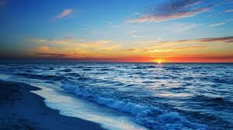

Slide 22
Türkmenistanyň Prezidenti sammiti açyp hem-de Hazar deňziniň türkmen kenarynda belent mertebeli myhmanlary mübärekläp, Gazagystanyň, Gyrgyzystanyň, Täjigistanyň we Özbegistanyň Prezidentlerine Araly halas etmegiň Halkara gaznasyny esaslandyryjy döwetleriň Baştutanlarynyň geňeşiniň şu günki duşuşygyna beren ünsleri üçin minnetdarlyk bildirdi.
Milli Liderimiziň belleýşi ýaly, şu gün geçiriljek giňişleýin görnüşdäki duşuşykda özara gatnaşyk­arda toplanan tejribä, döwletara hyzmatdaşlygyň ýagdaýyna hem-de Aral meseleleri boýunça bilelikdäki işleriň mümkinçiliklerine seretmek bilen bagly meseleleriň giň topary ara alnyp maslahatlaşylar. Çäkli görnüşdäki duşuşyk sebitiň gün tertibiniň has ähmiýetli we möhüm meseleleriniň birnäçesi boýunça pikir alyşmaga mümkinçilik berýär.

Slide 23
Hor­mat­ly Pre­zi­den­ti­miz Gurbanguly Berdimuhamedow Ga­za­gys­tan Res­pub­li­ka­sy­nyň, Gyr­gyz Res­pub­li­ka­sy­nyň, Tä­ji­gis­tan Res­pub­li­ka­sy­nyň we Öz­be­gis­tan Res­pub­li­ka­sy­nyň Pre­zi­dent­le­ri­ni Türk­me­nis­tan­da, «Awa­za» mil­li sy­ýa­hat­çy­lyk zo­la­gyn­da ýe­ne-de bir ge­zek mä­hir­li mü­bä­rek­läp, AHHG-ny esas­lan­dy­ry­jy döw­let­le­riň Baş­tu­tan­la­ry­nyň Ge­ňe­şi­niň işi­ne gat­naş­ma­ga ça­ky­ly­gyň ka­bul edi­len­di­gi üçin hem­me­le­re ho­şal­lyk bil­dir­di. Mil­li Li­de­ri­mi­ziň bel­leý­şi ýa­ly, şu gün­ki wa­ka bi­ziň ýur­du­my­za hor­ma­tyň su­but­na­ma­sy hem-de Aral deň­zi se­bi­tin­de eko­lo­gi­ýa, durmuşykdysady we ynsanperwer ýagdaýy gowulandyrmaga goşant goşmak isleginiň beýany bolup durýar. Şu gün­ki du­şu­şyk Aral me­se­le­le­ri bo­ýun­ça Mer­ke­zi Azi­ýa ýurt­la­ry­nyň köpýyl­lyk hyz­mat­daş­ly­gy­nyň my­na­syp do­wa­my bo­lup dur­ýar. Onuň çäk­le­rin­de ýe­ri­ne ýe­ti­ri­len iş­le­riň kä­bir des­lap­ky jem­le­ri­ni jem­le­mek, oňa umu­my ba­ha ber­mek, bäş­ta­rap­la­ýyn gat­na­şyk­la­ryň tä­ze, anyk ugur­la­ry­ny, AHHG-nyň hal­ka­ra dü­züm­le­ri, oza­ly bi­len, Bir­le­şen Mil­let­ler Gu­ra­ma­sy bi­len hyz­mat­daş­ly­gyň gör­nüş­le­ri­ni kes­git­le­mek, Gaz­na­nyň işi­ni kä­mil­leş­dir­mek bi­len bag­ly bo­lan beý­le­ki mö­hüm me­se­le­le­ri ara alyp mas­la­hat­la­şa­rys.

Slide 24
Şu gün­ki du­şu­şy­gyň Aral deň­zi me­se­le­le­ri­ni çöz­mek işin­de aý­dyň ne­ti­je­le­ri ga­zan­ma­ga umu­my is­le­giň no­bat­da­ky su­but­na­ma­sy bol­jak­dy­gy­na ynam bil­dir­ýäris diýip, mil­li Li­de­ri­miz sam­mi­te gat­na­şy­jy­la­ry onuň öz işi­ne baş­la­ma­gy bi­len gut­la­dy. Bu fo­ru­myň äh­mi­ýe­ti, il­kin­ji no­bat­da, onuň Mer­ke­zi Azi­ýa döw­let­le­ri­niň je­bis­li­gi­niň, se­bi­tiň mö­hüm me­se­le­le­ri­ni çöz­mek­de umu­my ta­gal­la­la­ry bir­leş­dir­me­giň aý­dyň be­ýa­ny bo­lup dur­ýar. Bu, aý­ra­tyn-da, hä­zir­ki dö­wür­de, bi­ziň ýurt­la­ry­my­zyň döw­le­ta­ra hyz­mat­daş­ly­gy­ny ber­kit­mä­ge gö­nük­di­ri­len sy­ýa­sy-dip­lo­ma­ti­k hä­si­ýet­li çä­re­ler top­lu­my­ny yzy­gi­der­li ama­la aşyr­ýan döw­rün­de has-da mö­hüm­dir. Şu­nuň bi­len bag­ly­lyk­da, şu gün­ki sam­mit bi­ziň döw­let­le­ri­mi­ziň dür­li ugur­lar­da hyz­mat­daş­lyk gat­na­şyk­la­ry­ny iş­jeň­leş­dir­me­giň bar­şyn­da no­bat­da­ky mö­hüm tap­gyr bo­lar.

Slide 25
Bi­ziň du­şu­şy­gy­my­zyň ýu­bi­leý ýy­lyn­da — Ara­ly ha­las et­me­giň Hal­ka­ra gaz­na­sy­nyň esas­lan­dy­ryl­ma­gy­nyň 25 ýyl­ly­gy­nyň bel­le­nil­ýän döw­rün­de ge­çi­ril­me­gi­niň öz­bo­luş­ly ma­ny­sy bar. 1993-nji ýy­lyň ýan­wa­ryn­da AHHG-nyň dö­re­dil­me­gi ze­rur bo­lan iş­le­ri ama­la aşyr­mak ba­bat­da se­bi­tiň döw­let­le­ri­niň Aral me­se­le­le­ri­ne se­ret­mä­ge gi­riş­mä­ge dü­şün­ýän­di­gi­ni we is­le­ýän­di­gi­ni be­ýan ed­ýän, öz wag­tyn­da ädi­len ädim bol­dy. Bu çöz­gü­diň esas­ly­dy­gy­ny wagt gör­kez­di di­ýip, mil­li Li­de­ri­miz bel­le­di. Ara­ly ha­las et­me­giň Hal­ka­ra gaz­na­sy Aral pa­jy­ga­sy­nyň eko­lo­gik, dur­muş-yk­dy­sa­dy we yn­san­per­wer ugurlardaky tä­sir­le­ri­ni ýe­ňip geç­mek bo­ýun­ça döw­le­ta­ra gat­na­şyk­la­ra bin­ýat bol­dy.
Wagt bir ýer­de dur­ma­ýar, şo­nuň üçin Aral me­se­le­le­ri bu gün hä­zir­ki za­ma­nyň ta­lap­la­ry­na la­ýyk gel­ýän tä­ze çe­me­leş­me­le­riň ze­rur­dy­gy­ny şert­len­dir­ýär di­ýip, mil­li Li­de­ri­miz sö­zü­ni do­wam et­di. Türk­me­nis­tan şun­dan ugur al­mak bi­len, 2017 — 2019-njy ýyl­lar­da gaz­na­da baş­lyk­lyk et­mek we­zi­pe­si­ni öz üs­tü­ne al­dy.

Slide 26
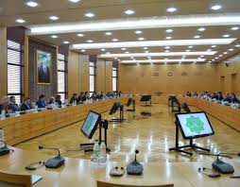

Slide 27
Biz baş­lyk­lyk et­me­giň kon­sep­si­ýa­sy­ny iş­läp taý­ýar­la­dyk, on­da iş­le­riň esa­sy ugur­la­ry, şol san­da Mer­ke­zi Azi­ýa se­bi­tin­de suw se­riş­de­le­ri­ni re­je­li peý­da­lan­mak we do­lan­dyr­mak, daş­ky gur­şa­wy go­ra­mak, ho­wa­nyň üýt­ge­me­gi, eko­lo­gi­ýa ýag­da­ýy­ny go­wu­lan­dyr­mak bo­ýun­ça iş­le­riň esa­sy ugur­la­ry bel­le­nil­di.
Şu­nuň bi­len bag­ly­lyk­da, 2017 — 2018-nji ýyl­lar­da Aş­ga­bat­da AHHG-nyň Mü­di­ri­ýe­ti­niň, onuň Döw­le­ta­ra ut­gaş­dy­ry­jy suw ho­ja­lyk ko­mis­si­ýa­sy­nyň hem-de Dur­nuk­ly ösüş bo­ýun­ça döw­le­ta­ra to­pa­ry­nyň mej­lis­le­ri ge­çi­ril­di, AHHG-nyň Ýe­ri­ne Ýe­ti­ri­ji ko­mi­te­ti öz işi­ni yzy­gi­der­li ama­la aşyr­ýar. Şu ýy­lyň few­ra­lyn­da Türk­me­nis­tan­da Mer­ke­zi Azi­ýa hal­ka­ra eko­lo­gi­ýa fo­ru­my ge­çi­ril­di.

Slide 28
Hor­mat­ly Pre­zi­den­ti­miz Gurbanguly Berdimuhamedowyň bel­leý­şi ýa­ly, Türk­me­nis­ta­nyň AHHG-da baş­lyk­lyk et­me­gin­de Gaz­na­ny esas­lan­dy­ry­jy döw­let­le­riň mil­li bi­ler­men­le­ri­ni hem-de hal­ka­ra hyz­mat­daş­la­ry çek­mek bi­len, Aral deň­zi se­bi­ti­niň ýurt­la­ry­na kö­mek et­mek bo­ýun­ça he­re­ket­le­riň mak­sat­na­ma­sy­nyň kon­sep­si­ýa­sy taý­ýar­la­nyl­dy di­ýip bel­le­di. Şeý­le hem gaz­na­nyň çäk­le­rin­de Mer­ke­zi Azi­ýa­nyň daş­ky gur­şa­wy go­ra­mak bo­ýun­ça he­re­ket­le­ri­niň Se­bit me­ýil­na­ma­sy­ny kä­mil­leş­dir­mek bo­ýun­ça iş­ler ge­çi­ril­ýär. Türk­me­nis­tan AHHG-nyň işi­ni ut­gaş­dyr­mak ug­run­da jo­gap­kär­çi­lik çe­kip, Mer­ke­zi Azi­ýa­da dur­nuk­ly ösüş üçin daş­ky gur­şa­wy go­ra­mak ha­kyn­da se­bi­tiň ýurt­la­ry­nyň Çar­çu­wa­ly kon­sep­si­ýa go­şul­mak işi­ni çalt­lan­dyr­mak bo­ýun­ça ta­gal­la­la­ry ed­ýär.

Slide 29
Ara­ly go­ra­mak me­se­le­si­ne içer­ki, se­bit me­se­le­si hök­mün­de ga­ra­lyp bi­lin­mez. Ony üs­tün­lik­li çöz­mek üçin dün­ýä bi­le­le­şi­gi­niň gol­da­wy, tä­ze jem­le­nen, top­lum­la­ýyn hal­ka­ra çe­me­leş­me­si, bu işe Bir­le­şen Mil­let­ler Gu­ra­ma­sy­nyň yzy­gi­der­li gat­naş­ma­gy ze­rur bo­lup dur­ýar. Şu­nuň bi­len bag­ly­lyk­da, 2012-nji ýy­lyň iýu­nyn­da Rio-de-Ža­neý­ro­da ge­çi­ri­len Dur­nuk­ly ösüş bo­ýun­ça mas­la­hat­da (Rio+20) Türk­me­nis­tan BMG-niň işi­niň aý­ra­tyn ug­ru­ny iş­läp taý­ýar­la­ma­gy, ony BMG-niň Aral üçin ýö­ri­te mak­sat­na­ma­sy di­ýip at­lan­dyr­ma­gy tek­lip et­di, ol Aral deň­zi se­bi­tin­de ýag­da­ýy dur­nuk­laş­dyr­mak we go­wu­lan­dyr­mak bo­ýun­ça anyk me­ýil­na­ma­la­ry öz içi­ne alyp bi­ler­di. Aral deň­zi se­bi­tin­de Dur­nuk­ly ösü­şiň mak­sat­la­ry­ny ama­la aşyr­mak üçin AHHG-nyň we Bir­le­şen Mil­let­ler Gu­ra­ma­sy­nyň ara­syn­da­ky hyz­mat­daş­ly­gy iş­jeň­leş­dir­mek ady ag­za­lan mak­sat­na­ma­nyň esa­sy we­zi­pe­si bo­lup dur­ýar.

Slide 30
BMG-niň Aral deň­zi üçin ýö­ri­te mak­sat­na­ma­sy gel­jek­de BMG-niň içer­ki suw how­dan­la­ry­nyň me­se­le­le­ri bo­ýun­ça köp­ta­rap­la­ýyn res­mi­na­ma­la­ry iş­läp taý­ýar­la­mak üçin bin­ýat bo­lup bi­ler. Hä­zir şeý­le ýö­ri­te mak­sat­na­ma­nyň kon­sep­si­ýa­sy iş­le­nip taý­ýar­la­nyl­dy di­ýip, döw­let Baş­tu­ta­ny­myz bel­le­di hem-de pur­sat­dan peý­da­la­nyp, Mil­let­ler Bi­le­le­şi­gi­ni, Mer­ke­zi Azi­ýa ýurt­la­ry­ny türk­men ta­ra­py­nyň tek­li­bi­ni gol­da­ma­ga hem-de ony iş ýü­zün­de ama­la aşyr­ma­ga ça­gyr­dy. Hor­mat­ly Pre­zi­den­ti­miz Gurbanguly Berdimuhamedow Türk­me­nis­tan Bir­le­şen Mil­let­ler Gu­ra­ma­sy­nyň su­wa bo­lan el­ýe­ter­li­li­gi ada­myň esa­sy hu­ku­gy di­ýip yk­rar et­mek ha­kyn­da baş­lan­gyç­la­ry­ny gol­da­ýar di­ýip bel­le­di. Şeý­le çe­me­leş­mä­niň esa­syn­da suw se­riş­de­le­ri­ni peý­da­lan­mak üçin äh­lu­mu­my hu­kuk hem-de ola­ry ne­ti­je­li do­lan­dyr­mak üçin jo­gap­kär­çi­lik duýýar.

Slide 31
Aral deň­zi se­bi­ti­niň ýurt­la­ry­nyň öza­ra gat­na­şyk­la­ry­nyň esa­sy ýö­rel­ge­le­ri­ni öz içi­ne al­ýan tä­ze hu­kuk gu­ral­la­ry ha­kyn­da me­se­lä ýa­kyn wagt­da se­ret­me­giň mö­hüm­di­gi­ne ynam bil­dir­mek bi­len, mil­li Li­de­ri­miz Türk­me­nis­ta­nyň se­bi­tiň äh­li döw­let­le­ri bi­len ýa­kyn we ne­ti­je­li hyz­mat­daş­ly­ga taý­ýar­dy­gy­ny tas­syk­la­dy. Umu­man, gaz­na­nyň iş­le­me­gi­niň 25 ýy­lyn­da ýur­du­myz­da bir­nä­çe gid­ro­teh­ni­ki des­ga­la­ryň, suw ho­ja­lyk des­ga­la­ry­nyň gur­lu­şy­gy ama­la aşy­ryl­dy, Aral me­se­le­si­niň çö­zül­me­gi­ne gö­nük­di­ri­len te­bi­ga­ty go­ra­ýyş, eko­lo­gi­ýa we beý­le­ki çä­re­ler ge­çi­ril­di.

Slide 32
Suw we eko­lo­gi­ýa me­se­le­le­ri bo­ýun­ça hal­ka­ra hyz­mat­daş­ly­gy­ň ýo­la go­ýul­ma­gy mil­li de­re­je­de iş alyp bar­ma­gyň de­giş­li ýag­daý­la­ry­na pug­ta da­ýa­nyl­ma­ly­dyr. Bu­lar bi­ri-bi­ri­niň üs­tü­ni ýe­tir­ýän, bi­ri-bi­rin­den bö­lüp bol­ma­ýan iş­ler­dir, hem-de şun­da her döw­le­tiň öz eýe­le­ýän or­nu­na we jo­gap­kär­çi­li­gi­ne do­ly de­re­je­de dü­şün­me­li­di­gi­ne ynam bil­dir­di. Şu­nuň bi­len bag­ly­lyk­da, ýur­du­myz dür­li pu­dak­lar­da mil­li me­ýil­na­ma­la­ry dur­mu­şa ge­çi­rip, ola­ry Dur­nuk­ly ösüş mak­sat­la­ry­nyň eko­lo­gi­ýa dü­züm bö­lüm­le­ri, hu­su­san-da, suw se­riş­de­le­ri­niň has oňaý­ly peý­da­la­nyl­ma­gy bi­len he­mi­şe la­ýyk ge­tir­ýär. Suw­dan oý­la­ny­şyk­ly peý­da­la­nyl­ma­gy Türk­me­nis­ta­nyň alyp bar­ýan sy­ýa­sa­ty­nyň mö­hüm ug­ru­dyr.

